Slide 1
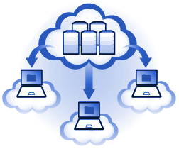
به نام خدا
پیاده سازی شبکه های محلی
اسلايد دوم
Provider : M.Miandari
Email: miyandari@hotmail.com

Slide 2
فصل اول :
هدفهاي آموزشي :
انواع کابلهای مورد استفاده در شبکه ها
برخی تعاریف Switch
معرفی Domain & Workgroup

Slide 3
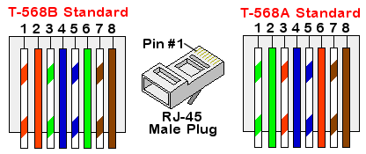
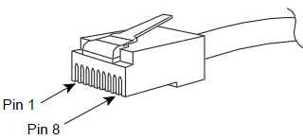
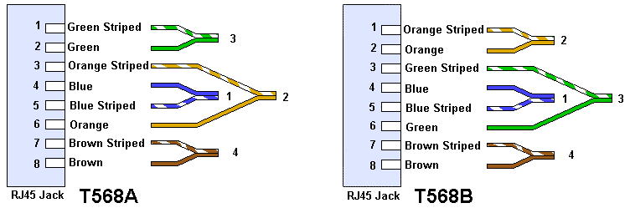
کابل زوج تابيده (Twisted Pair)
کابل زوج تابیده دارای چهار زوج سیم یا هشت سیم با رنگ های مختلف است که هر سیم زیر هر پین از کانکتور RJ-45 پرس میشود. دو کلاس استاندارد برای چگونگی سیم بندی یا رنگ بندی سیم های کابل زوج تابیده وجود دارد که عبارتند از:
کلاس A
کلاس B
Class B
Class A
سفيد سبز
سبز
سفيد نارنجي
آبي
سفيد آبي
نارنجي
سفيد قهوه‌اي
قهوه‌اي
سفيد نارنجي
نارنجي
سفيد سبز
آبي
سفيد آبي
سبز
سفيد قهوه‌اي
قهوه‌اي
3

Slide 4
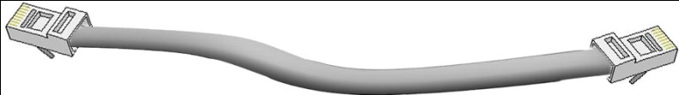
کابل مستقیم (Straight Cable)
به یک تکه کابل که دو سر کانکتور داشته باشد، Patch Cord یا Patch Cable گویند و بر دو نوع می باشد:
1- Straight Cable 2- Crossover Cable
کلاس B |  |  |  | کلاس B
شماره پین | رنگ سیم | نوع کاربری |  | نوع کاربری | رنگ سیم | شماره پین
1 | سفيد نارنجی | فرستنده مثبت TD+ |  | گیرنده مثبت RD+ | سفيد نارنجی | 1
2 | نارنجی | فرستنده منفی TD- |  | گیرنده منفی RD- | نارنجی | 2
3 | سفید سبز | گیرنده مثبت RD+ |  | فرستنده مثبت TD+ | سفید سبز | 3
4 | آبی | عدم اتصال NC |  | عدم اتصال NC | آبی | 4
5 | سفید آبی | عدم اتصال NC |  | عدم اتصال NC | سفید آبی | 5
6 | سبز | گیرنده منفی RD- |  | فرستنده منفی TD- | سبز | 6
7 | سفید قهوه ای | عدم اتصال NC |  | عدم اتصال NC | سفید قهوه ای | 7
8 | قهوه ای | عدم اتصال NC |  | عدم اتصال NC | قهوه ای | 8
پين 1
پين 2
پين 3
پين 4
پين 5
پين 6
پين 7
پين 8
سفيد نارنجي
نارنجي
سفيد سبز
آبي
سفيد آبي
سبز
سفيد قهوه‌اي
قهوه‌اي
پين 1
پين 2
پين 3
پين 4
پين 5
پين 6
پين 7
پين 8
کابل‌های Straight-through:
به منظور اتصال دستگاه‌های مختلف نظير اتصال بين سوئيچ و روتر، سوئيچ و کامپيوتر و يا هاب و روتر، استفاده می‌گردد. اين نوع اتصال در شبكه هاي LAN معمول ميباشد. براي اتصال بين پريز شبكه و Patch Panel‌ از اين نوع كابل (سيم بندي) استفاده ميشود.
Class B
Class B
4

Slide 5



کابل کراس (Crossover Cable)
کلاس B |  |  |  | کلاس A
شماره پین | رنگ سیم | نوع کاربری |  | نوع کاربری | رنگ سیم | شماره پین
1 | سفيد نارنجی | گیرنده مثبت RD+ |  | گیرنده مثبت RD+ | سفید سبز | 1
2 | نارنجی | گیرنده منفی RD- |  | گیرنده منفی RD- | سبز | 2
3 | سفید سبز | فرستنده مثبت TD+ |  | فرستنده مثبت TD+ | سفيد نارنجی | 3
4 | آبی | عدم اتصال NC |  | عدم اتصال NC | آبی | 4
5 | سفید آبی | عدم اتصال NC |  | عدم اتصال NC | سفید آبی | 5
6 | سبز | فرستنده منفی TD- |  | فرستنده منفی TD- | نارنجی | 6
7 | سفید قهوه ای | عدم اتصال NC |  | عدم اتصال NC | سفید قهوه ای | 7
8 | قهوه ای | عدم اتصال NC |  | عدم اتصال NC | قهوه ای | 8
پين 1
پين 2
پين 3
پين 4
پين 5
پين 6
پين 7
پين 8
پين 1
پين 2
پين 3
پين 4
پين 5
پين 6
پين 7
پين 8
Class A
Class B
Crossover Cable
کابلCrossover :
برای اتصال دو دستگاه مشابه، نظير سوئيچ ها، روترها، هاب ها و کامپيوترهای شخصی، استفاده می گردد. در این نوع، یک سر کابل بروش سیم بندی کلاس A و سر دیگر به روش کلاس B پرس میگردد.
Crossover Cable
Crossover Cable
5

Slide 6
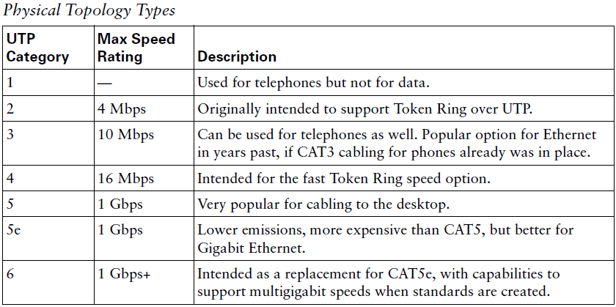
کابل کراس (Crossover Cable)
 | Hub | Switch | Router | Workstation
Hub | Crossover | Crossover | Straight | Straight
Switch | Crossover | Crossover | Straight | Straight
Router | Straight | Straight | Crossover | Crossover
Workstation | Straight | Straight | Crossover | Crossover
6

Slide 7
دامنه تصادم در توپولوژی باس – Collision Domain
10Base2
10Base5
ارسال داده : فرستنده به کانال گوش میدهد(کانال را می خواند) درصورتیکه سکوت باشد(هیچ داده ای بر روی کانال نباشد) فرستنده شروع به ارسال داده میکند.
Loop Back
Loop Back
Loop Back
Collision
تصادم : فرض کنید دو یا چند کامپیوتر قصد ارسال داده را داشته باشند. همزمان به شبکه گوش میدهند و سکوت را تشخیص داده و همزمان شروع به ارسال داده میکنند. بنابراین سیگنال های ارسالی با هم تداخل کرده و باعث تصادم(Collision) شود.
Loop Back
Loop Back
Loop Back
تشخیص تصادم : بدلیل اینکه همه کامپیوتر ها حتی فرستنده، در وضعیت گیرنده هستند و مرتب شبکه را میخوانند(گوش دادن)، بنابراین فرستنده داده را بر روی کانال قرار میدهد و از طرف دیگر آن را میخواند. درصورتیکه داده ارسالی با داده خوانده شده یکی نباشد پس تصادم رخ داده یعنی یک یا چند کامپیوتر دیگر وجود دارد که همزمان داده ارسال کرده اند و باعث خرابی داده شده است.
Loop Back
Loop Back
Loop Back
1110
1010
1110
1111
7

Slide 8
دامنه تصادم در توپولوژی باس – Collision Domain
10Base2
10Base5
رفع تصادم : وقتیکه فرستنده ها تصادم را تشخیص دهند سریعاً ارسال داده را قطع کرده و به اندازه زمان T به حالت سکوت میروند. مقدار زمان T تصادفی است و توسط کارت شبکه تعیین میشود. پس از گذشت زمان T که برای هر کامپیوتر فرستنده متفاوت است، دوباره فرستنده سعی در ارسال داده دارد و فرستنده ای که سریعاً تایمر آن صفر میشود موفق به در اختیار گرفتن شبکه میشود.
Loop Back
Loop Back
Loop Back
T=t₁
T=t₂
t₁ = t₂
توپولوژی باس بدلیل مشترک بودن کانال انتقال ذاتاً تصادم دارد و نصب هر کامپیوتر بیشتر در این شبکه موجب تشدید تصادم میشود. بنابراین ما به دنبال شبکه ای هستیم که تصادم حداقل باشد.
اگر t₂ < t₁
Loop Back
Loop Back
Loop Back
8

Slide 9
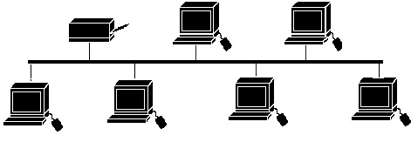

دامنه تصادم در توپولوژی باس – Collision Domain
10Base2
10Base5
کلیه ماشین هایی که تبادل همزمان آنها بر روی شبکه موجب تصادم میشود، در یک دامنه تصادم یا Collision Domain قرار دارند.
Collision Domain
9

Slide 10


دامنه تصادم در توپولوژی باس – Collision Domain
10Base-T
Hub
Hub
Hub
Hub
Hub
Hub
Hub
Hub
توپولوژی ستاره
10

Slide 11
دامنه تصادم در توپولوژی ستاره با مرکزیت هاب
10Base-T
Hub
Hub
Hub
Hub
Hub
Hub
Hub
Hub
Collision Domain
11

Slide 12

تقسيم بندي شبكه‌ها بر اساس توپولوژي
10/100/1000Base-T
توپولوژی ستاره (Star Topology)-Switch
Switch
سمبل سوئیچ
Port
سمبل سوئیچ ATM
.
.
.
مشخصات سوئیچ در شبکه:
ارتباطات در سوئیچ بصورت ماتریسی است نه خطی
هر پورات از سوئیچ دارای بافر است.
سوئیچ دارای جدول پورت است
PC₁
PC₃
PC₅
PC₈
PC₂
PC_{n}
PC₄
خصوصیات سوئیچ در شبکه:
آدرس کامپیوترها درون جدول پورت ذخیره شده و داده ها فقط به پورت مقصد ارسال میشوند و مزاحم دیگر پورتها نمیشود مگر در مرحله اولیه که جدول پورت خالی است.
بدلیل وجود بافر در هر پورت درصورت قطعی لحظه ای، داده های مبدا درون بافر ذخیره میشوند. بنابراین تلورانس خطا درسوئیچ بالاست و موجب بهبود سرعت میشود.
دامنه تصادم در سوئیچ محدود به هر پورت میشود.
PC₇
سوئیچ دارای پردازنده ASIC است و کلیه عملیات سوئیچینگ توسط این پردازنده بصورت سخت افزاری و فوق العاده سریع انجام میگیرد.
12

Slide 13
تقسيم بندي شبكه‌ها بر اساس توپولوژي
دامنه تصادم و دامنه انتشار در توپولوژی ستاره با مرکزیت سوئیچ
10/100/1000Base-T
Switch
هر پورت از سوئیچ تشکیل یک دامنه تصادم را می دهد.
.
.
.
Hub
به یک مجموعه از کامپیوترها که یکی از آنها فریم انتشاری ارسال کند و دیگر کامپیوترها آن را دریافت کند، یک دامنه انتشاری گویند.
Collision Domain
Broadcast Domain
13

Slide 14
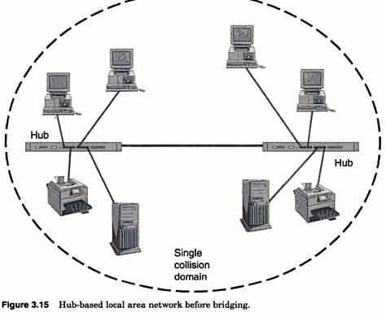
دامنه تصادم(Collision Domain) و دامنه انتشار(Broadcast Domain)
Single Broadcast Domain
14

Slide 15
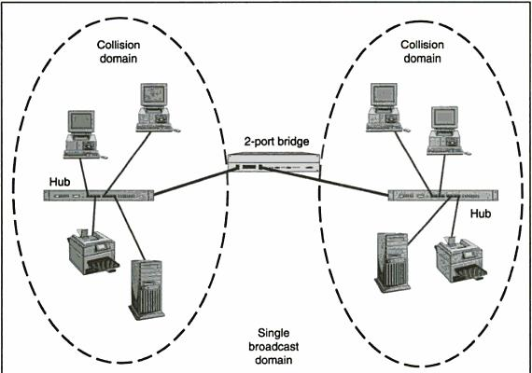
دامنه تصادم(Collision Domain) و دامنه انتشار(Broadcast Domain)
single
Broadcast Domain
15

Slide 16
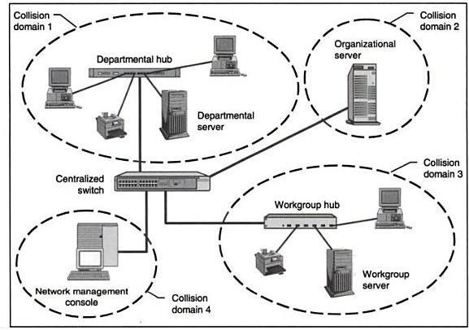
دامنه تصادم(Collision Domain) و دامنه انتشار(Broadcast Domain)
Single Broadcast Domain
16

Slide 17
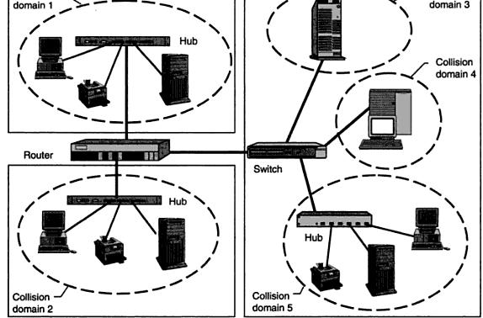
دامنه تصادم(Collision Domain) و دامنه انتشار(Broadcast Domain)
Broadcast Domain 1
Broadcast Domain 2
Broadcast Domain 3
17

Slide 18
Network Device Domains
Hub
Bridge
Switch
Router
Collision Domains:
1 4 4 4
Broadcast Domains:
1 1 1 4
18

Slide 19



دامنه تصادم(Collision Domain) و دامنه انتشار(Broadcast Domain)
تمرین : چه تعداد Collision Domain و چه تعداد Broadcast Domain در شبکه زیر وجود دارد؟ آنها را مشخص نمائید.
Hub
Bridge
Router
Switch
19

Slide 20
Switch
از اين نوع دستگاه های شبكه برای افزودن قابليت های جديد به يك شبكه محلی استفاده می شود. مهمترين هدف از بكارگيری سوئيچ، بهبود كاركرد شبكه های محلی ( بهينه سازی كارآئی) از طريق ارائه پهنای باند بيشتر برای كاربران شبكه است. سوئيچ ها برخلاف روتر بسته های اطلاعاتی را به ساير شبكه ها فوروارد نمی نمايد، بلکه آنها صرفاً فريم ها را از يك پورت به پورت ديگر فوروارد می نمايند. سوئيچ ها نمی توانند فريم ها را بين شبكه ها فوروارد نمايند و صرفاً می توانند حامل فريم ها برای روترها باشند تا توسط روترها به ساير شبكه ها ارسال گردند.
به صورت پيش فرض، سوئيچ ها باعث تفكيك ‍Collision Domain در يك شبكه می شوند.
تقریباً در اکثر شبکه های امروزی از یک و یا چندین سوئیچ که تمامی گره های شبکه به آن متصل می گردند، استفاه می شود. سوئیچ ابزاری مطمئن و سریعی است که امکان مبادله اطلاعات بین گره ها در یک شبکه را فراهم می نمایند .
سمبل سوئیچ
سمبل سوئیچ ATM
20

Slide 21
وظایف سوئیچ
وظیفه سوئیچها در سه مورد خلاصه می شود:
1- شناسایی ( Learning )
2- هدایت یا فیلتر ( Forward/Filter )
3- جلوگیری از بروز حلقه ( Loop Prevention )
1- شناسایی:
یک سوئیچ با بررسی آدرس MAC مبدأ هر فریمی که به آن میرسد، آدرسهای MAC درون شبکه را شناسایی می کند. سوئیچ با شناسایی این آدرسها، میتواند در آینده تصمیمات درستی در مورد هدایت فریم ها اتخاذ کند.
2- هدایت یا فیلتر:
هر سوئیچ بر اساس آدرس MAC مقصد فریم تصمیم می گیرد که آن را هدایت کند یا فیلتر نماید. سوئیچ با نگاه کردن به آدرسهای MAC شناسایی شده ای که اکنون آنها را در جدولی قرار داده است، تصمیم به هدایت فریم می گیرد.
یک سوئیچ برای اینکه فریمی را هدایت کند از جدول Bridge یا جدول ادرسهای MAC استفاده می نماید. این جدول به صورت دینامیک ساخته شده و آدرسهای شناسایی شده درون این جدول ذخیره می شود. سوئیچ با بررسی این جدول تصمیم می گیرد که فریم را هدایت یا فیلتر کند.
3- جلوگیری از بروز حلقه:
یک سوئیچ با استفاده از STP یا پروتکل درخت پوشا، یک محیط عاری از حلقه با سایر سوئیچ ها می سازد. وجود لینک های اضافی قابلیت دسترسی به شبکه را افزایش می دهند ولی موجب حلقه در شبکه می شوند، STP از اینکه سوئیچ اجازه دهد فریم ها به مدت نامحدودی در یک دور باطل گرفتار آمده و تراکم شبکه را افزایش دهند، جلوگیری می نماید.
21

Slide 22
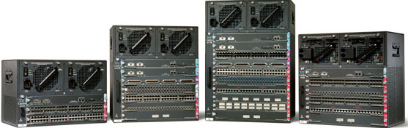
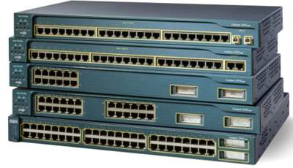


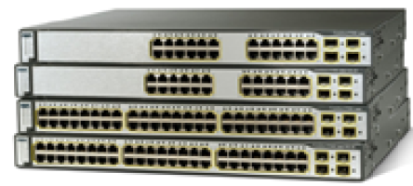
تعریف چند اصطلاح
Switch
سری 4500،5000 و 6500 مبتنی بر شاسی میباشند.
4500 Series
2950T-24
3750G-TS
3750 Series
2950 Series
22

Slide 23
روش های سوئیچینگ
سوئیچها با توجه به مکانیزم بکار رفته در آنها برای هدایت فریم بین پورتها به سه دسته تقسیم میشوند:
سوئیچهای Store & Forward (ذخیره و هدایت)
سوئیچهای Cut-Through (میانبر)
سوئیچهای Fragment-Free
Store & Forward Switch
Cut-Through Switch
Fragment Free Switch
23

Slide 24
روش های سوئیچینگ
سوئیچ های Store & Forward
مکانیزم هدایت در این سوئیچها به این صورت است که یک فریم بطور کامل به درون بافر ورودی از پورت مبدا منتقل میشود. پس از بررسی خطا و صحت سلامت فریم، فیلد آدرس مقصد (Destination Address) از فریم استخراج و در درون یک جدول محلی جستجو می شود تا مشخص گردد ایستگاه مقصد به کدامیک از پورتها متصل است.
فریم از طریق یک Backplane بسیار سریع از بافر ورودی پورت مبدا به بافر خروجی پورت مقصد ارسال میگردد. سپس فریم از درون بافر خروجی بر روی لینک مقصد ارسال میشود.
سوئیچ های Cut-Through
شش بایت اول فریم که دریافت شد(همان فیلد 48 بیت آدرس مقصد)، عملیات جستجو برای پیداکردن پورت مقصد آغاز میگردد. پس از معلوم شدن پورت مقصد، داده ها بر روی پورت خروجی منتقل میشوند و درحالی که مابقی داده درحال دریافت است، ارسال فریم بر روی خروجی آغاز میشود.
درصورتیکه پورت مقصد مشغول باشد، فریم درون بافر منتظر میماند.
24

Slide 25
روش های سوئیچینگ
سوئیچ های Fragment Free
سوئیچ اجازه میدهد 64 بایت اول (512 بیت) فریم به بافر وارد شود. این 64 بایت کلیه سرآیند اولیه را در بر می گیرد. سپس عملیات جستجو برای پیدا کردن پورت مقصد آغاز می شود.
پس از پیدا شدن پورت مقصد، ارسال فریم بر روی پورت خروجی آغاز می شود. خصوصیت این روش این است که در 64 بایت دریافتی، در صورت تشخیص تصادم، دیگر بقیه فریم دریافت نخواهد شد.
ویژگی مذاکره خودکار (Auto Negotiation)
از ویژگی های اترنت سریع، Auto Negotiation است. این ویژگی بین طرفین یک لینک صورت میگیرد. بکمک این تکنیک، یک ایستگاه کاری، هاب یا سوئیچ قابلیتهای خود را به طرف مقابل اطلاع می دهندتا بر روی حداقل قابلیت توافق به عمل آید. این ویژگی خصوصیات زیر را به دنبال دارد:
تجهیزات غیرهمگن(اترنت قدیم و جدید) بدون هیچ مشکلی میتوانند بایکدیگر تبادل اطلاعات داشته باشند. بعنوان مثال یک ابزار 10Mbps قدیمی توانایی تبادل داده با یک ابزار 100Mbps جدید (با سرعت 10Mbps) خواهد داشت.
ابزارهایی مثل کارت شبکه، سوئیچ یا هاب می توانند قابلیتهای چندگانه خود را عرضه نمایند.(مثل سوئیچها یا کارتهای 10/100Mbps)
25

Slide 26
معرفی دامین
Domain

Slide 27
معرفی Domain
خصوصیات یک شبکه Domain
یک مدل شبکه‏ای مختص به Server Base که در صورت استفاده از سیستم عامل‏های سروری مایکروسافت نام این مدل Domain می‏باشد.
ایجاد یک Database و پایگاه داده مرکزی بر روی کامپیوتر سرور و همچنین ایجاد تمامی کاربران در این پایگاه داده است.
کامپیوتری که پایگاه داده بر روی آن قرار دارد را ماکروسافت کامپیوتر کنترل کننده دامین Domain Controller نامیده است.
سرویسی بنام Active Directory وظیفه ایجاد نمودن پایگاه داده مرکزی را بر روی کامپیوتر سرور به عهده خواهد داشت.
نکته :
با نصب سرویس Active Directory تمامی کلاینت‏های داخل شبکه می‏بایست خود را وارد حوزه ( Join to Domain) نمایند، بعد از ورود کامپیوترها به این حوزه می‏توانند به راحتی از منابع هم استفاده کنند.

Slide 28
معرفی Domain
ایجاد یک User Account برای هر کاربری که قصد وارد شدن به داخل دامین را دارد. این حساب کاربری برای هر کاربر فقط یک بار و در کامپیوتری که سرور مرکزی بر روی آن قرار دارد ایجاد می‏شود.
امکان مدیریت متمرکز دامین وجود دارد. مانند: اینترنت، نصب نرم‏افزار، دسترسی به منابعshare شده و ...
امنیت بسیار بالایی در این مدل از شبکه‏ها وجود دارد. زیرا سطح دسترسی هر کاربر از قبل تعریف شده است و بدون نظر مساعد از مدیر دامین امکان برخورداری از امکانات و قابلیت‏های بیشتری را نخواهد داشت.
بر عکس شبکه‏های Workgroup که محدودیت تعداد کامپیوتر وجود دارد در این مدل هیچ محدودیتی نخواهید داشت، بنابراین این گونه شبکه‏ها را به راحتی می‏توان گسترش Scalable داد.

Slide 29
نگاهی اجمالی به خواصی که در رابطه با مدل شبکه‏ایی Server Base(Domain) در مورد آن صحبت گردید:
Domain Model | خواص
Number of Computers | 10 and much more
Centralized Authentication | Yes
Centralized Administration | Yes
Security | Yes
Scalable | Yes

Slide 30
شرایطی که می‏توان تحت عنوان موارد استفاده از مدل شبکه‏ای Domain نامبرده شوند شامل موارد زیر می‏باشد:
نیاز به یک مدیر شبکه برای پیاده سازی این بستر می‏باشد.
می‏توان تمامی قابلیت‏های شبکه‏ای و سرویس‏ها را در حد بالا و پیشرفته در بستر فوق اجرا نمود.
امکان به وجود آمدن مدیریت متمرکز (Centralized) برای تمامی منابع شبکه و کاربران.
امکان تدوین سیاست‏های دسترسی به منابع و سرویس‏های شبکه برای تمامی کاربران در دامین.
به وجود آوردن سطح بالایی از امنیت اطلاعات و ارتباطات برای تمامی کاربران کامپیوترهای داخل دامین.
مشخص کردن نحوه دسترسی به اینترنت، چگونگی استفاده و نظارت بر آن.
و بسیاری موارد دیگر

Slide 31
تعریف دامین (حوزه)
در شبکه‏ای تعداد کاربران و کامپیوترها زیاد است (از حدود 10 کامپیوتر بیشتر است) و‏ نیازمندی‏های متفاوتی هم در بین کاربران برای استفاده از منابع و سرویس‏های شبکه وجود دارد و از سوی دیگر بحث مدیریت متمرکز و یک جا بر روی کاربران و کامپیوترها از اهمیت بالایی برخوردار می‏باشد و مواردی از جمله به کارگیری امنیت در شبکه، سرویس‏ها و منابع و ... دارای اهمیت می‏باشد تنها راه، استفاده از مدل شبکه‏ایی دامین می‏باشد.

Slide 32
معرفی اجزای دامین
Domain Controller:
مهم‏ترین جزء در یک دامین، کامپیوتری است که قابلیت ایجاد دامین را به شما می‏دهد، این کامپیوتر اصطلاحا DC و به معنای کنترل کننده دامین نامیده می‏شود.
Domain Member:
کامپیوترهایی هستند که می‏بایست به DC متصل شوند و در داخل مرز مدیریتی و امنیتی فوق قرار می‏گیرند، این کامپیوترها اصطلاحا (Domain Member) یعنی عضو دامین نامیده می‏شوند.

Slide 33
توانایی‏های یک دامین
بعنوان مثال:
تدوین سیاست‏های مدیریتی و کاری برای کاربران و کامپیوترها
( بر اساس قابلیت‏های Policy)
تدوین سیاست‏های دسترسی به منابع شبکه
( بر اساس قابلیت‏های Permission)
مشخص کردن نحوه استفاده از برنامه‏ها و سرویس‏های شبکه
تعریف سیاست‏های امنیتی برای کاربران
و ...

Slide 34

آشنایی با واژه‏ها در دامین
Directory (NTDS Folder)
محل (Location) است که (Object) های شبکه در آن نگه‏داری می‏شوند، در
مسیر زیر می‏توانید به پایگاه داده مختص به AD دسترسی پیدا کنید:
%systemroot%\NTDS Folder
Object
شامل تمامی مواردی که در زیر به آن‏ها اشاره شده است و در یک شبکه وجود دارد.
User Account
Computer Account
Group Account
Printer
….

Slide 35
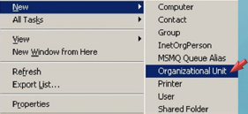
آشنایی با واژه‏ها در دامین
: Object
هر Object برای خود دارای خواص (Attribute) می‏باشد. مانند:
یک User Object دارای خواص First Name, Last Name,Email Address
User Logon Name, … می‏باشد.
در شکل روش ایجاد یک Object در داخل AD را خواهید دید.

Slide 36
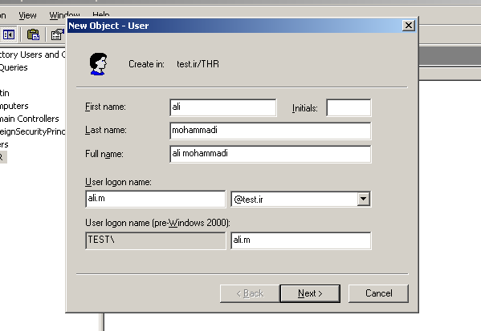
این تصویر نمایی از ساختن یک Object در AD می‏باشد.

Slide 37
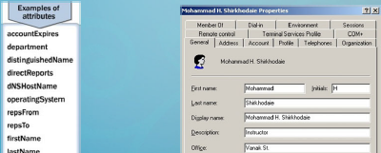
آشنایی با واژه‏ها در دامین
Active Directory Schema
Schema تعریف و مشخص می‏کند Objectها در داخل AD به چه صورت و فورمتی نگه‏داری شوند و دارای چه خواص و Attributesهایی باشند. یک کاربر دارای خواصی مانند : آدرس، نام، تلفن، سمت، نام کاربری و ... است.

Slide 38

آشنایی با واژه‏ها در دامین
DC (Domain Controller)
کامپیوتری که بر روی آن ویندوزی از خانواده سروری مایکروسافت نصب شده است و AD نیز بر روی این کامپیوتر نصب و پیکره‏بندی شده است، و کامپیوتر کنترل کننده دامین می‏باشد.

Slide 39
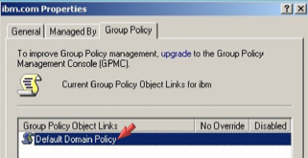
آشنایی با واژه‏ها در دامین
Group Policy Object (GPO)
برای مشخص کردن چگونگی کارکرد Objectها در دامین و مدیریت آنان نیاز به تدوین سیاست‏هایی است که اصطلاحا مجموعه این سیاست‏ها در قالبی به نام Group Policy تعریف می‏گردد. تصویر زیر مسیر آن را نشان می‏دهد.

Slide 40
آشنایی با واژه‏ها در دامین
OU (Organizational Unit)
برای نگهداری Objectها در دامین و در داخل کنسول AD می‏توان از Ouها استفاده کرد. به کمک آن می‏توان مدیریت بهتر بر روی Objectهای شبکه و دامین خواهید داشت. تصویر زیر ایجاد OU را در داخل AD نشان می‏دهد.
......

Slide 41
معرفی ساختار
Active Directory

Slide 42
به طور کلی:
برای برپایی دامین نیاز به وجود یک پایگاه داده به صورت مرکزی می‏باشد، که برای مدیریت و کنترل متمرکز بر روی Objectهای داخل دامین استفاده می‏گردد، این پایگاه داده به وسیله نصب کردن Active Directory به وجود می‏آورید و ساختار دامین و کارکرد آن بر پایه وجود این Database خواهد بود، تمامی اطلاعاتObject های داخل دامین در پایگاه داده قابل نگه‏داری و طبقه‏بندی می‏باشند و برای تک‏تک آنان سیاست‏های مدیریتی امنیتی بصورت متمرکز اعمال نمود.
قلب اصلی دامین در کامپیوتری است که Active Directory بر روی آن نصب می‏شود.

Slide 43

نام‏گذاری دامین
برای شناسایی یک دامین نیاز است که دامین دارای نامی اختصاصی باشد، این نام را در حین پروسه نصب Active Directory در مراحل Wizard می‏بایست وارد نمایید:
پیشنهاد می‏شود برای نام دامین از اسم‏های DNS که با فرمت (Dot) و نقطه از هم جدا می‏شوند استفاده نمایید، همانند نام: Test . Local

Slide 44
بررسی مرز دامین
مرز دامین کاملا منطقی و غیر قابل لمس به لحاظ فیزیکی است، کامپیوترها به این مرز متصل و در داخل آن قرار می‏گیرند. با وارد شدن این کامپیوترها به یک دامین عملا کنترل و مدیریت خودشان را به مدیر دامین واگذار می‏نمایند.
مدیر شبکه از طریق Active Directory مدیریت دامین را انجام می‏دهد، و همه کامپیوترها از طریق یک شبکه واحد (که می‏تواند در هر جایی باشند) به هم متصل هستند و تحت ساختار منطقی Active Directory در یک دامین قرار می‏گیرند.
کامپیوترها می‏توانند از همدیگر دور و حتی در چندین شهر یا کشور قرار داشته باشند ولی باز هم همه می‏توانند در یک ساختار و مرز تحت یک دامین با همدیگر ارتباط برقرار نمایند، بنابراین با متصل شدن به دامین و ثبت شدن اطلاعات، یک کامپیوتر در مرز قرار می‏گیرد.

Slide 45

NTDS Folder
پایگاه داده که قرار است تمام اطلاعات Objectهای دامین که قرار است در آن ذخیره گردد در فایلی به‏نام (NTDH.DIT) و در داخل فولدر (NTDH) قرار دارد، فایل فوق به صورت پیش فرض در مسیر زیر در سیستم‏ عامل‏های ویندوز سرور ماکروسافت واقع شده است.
%SystemRoot%\ntds\NTDS.DIT
می‏توانید مسیر پیش فرض این فولدر را در طول پروسه نصب AD تغییر دهید، برروی
Browse کلیک نمایید و مسیر دلخواه را مشخص نمایید.

Slide 46

Log Folder
Logهای مختص به فعالیت‏های کاری AD نیز به طور پیش فرض در فولدر NTDS
و در همان مسیر گفته شده ذخیره می‏گردد، مسیر فوق نیز در طول پروسه نصب قابل
تغییر می‏باشد:

Slide 47

SYSVOL Folder
یکی دیگر از اجزای AD فولدری است بنام SYSVOL که برای استفاده سایر سرورهای DC و کلاینت‏ها استفاده می‏شود، بصورت پیش فرض این فولدر به اشتراک گذاشته شده است و اطلاعات این فولدر بین DCهای داخل دامین همتا سازی (Replicate) می‏گردد، در این فولدر اطلاعات مختص به تنظیمات Group Policy Object و Scriptهای مختص به AD و یکسری از فایل‏های سیستمی ذخیره می‏گردد.

Slide 48
ایجاد و تعریف Object
بعد از نصب AD و بر پایی دامین باید تمامی کامپیوترها، کاربران و به طور کلی Object های دیگر در داخل AD ایجاد و تعریف نمایید، به این ترتیب می‏توانید مدیریت متمرکزی بر روی Objectهای شبکه داشته باشید، کاربران و کامپیوترها می‏توانند تحت این دامین جدید با هم ارتباط برقرار کرده و از منابع اشتراکی در داخل دامین و منابع به اشتراک گذاشته شده توسط خودشان استفاده نمایند.

Slide 49
معرفی مدیر دامین(Administrator)
مدیر دامین (مدیر شبکه) شخصی است که مدیریت دامین را بعهده دارد، هر دامین دارای یک مدیر Administrator مشخص است که دارای بالاترین حق دسترسی می‏باشد. مدیر دامین می‏تواند به تمامی منابع، کامپیوترها و هر آنچه که در داخل آن دامین قرار دارد اعمال مدیریت نمایید.
می‏توانید افراد بیشتری را در یک دامین بعنوان Domain Administrator معرفی و مشخص نمایید.

Slide 50

Join to Domain
کامپیوترهایی که می‏خواهند در داخل مرز دامین قرار گیرند باید خود را به دامین متصل نمایند که به این عمل اصطلاحا (Join to Domain) گفته می‏شود.
بعد از اتصال باید از سیاست‏های کاری و مدیریتی که تحت دامین و توسط مدیر دامین مشخص می‏شود پیروی نمایند.
کامپیوترهایی که به دامین Join می‏شوند برای آنان در AD یک Object ساخته می‏شود. با Objectهای ایجاد شده یک Computer Account مشخص می‏گردد کدام کامپیوترها در یک دامین قرار دارند.
در صورتی می‏توان گفت که یک کامپیوتر در مرز یک دامین قرار دارد که Computer Account مختص به آن در داخل AD آن دامین تعریف شده باشد.

Slide 51

Domain Users
حساب کاربری از نوع تحت دامین بوده و در داخل AD و فقط یکبار برای هر کاربر ایجاد می‏گردد، با User Account فوق امکان Login به تمامی کامپیوترهای دامین وجود خواهد داشت. هر کاربر برای استفاده از منابع و امکانات دامین باید با استفاده از حساب کاربری خود به دامین Login نمایید، در این حالت بر اساس سیاست‏های دسترسی که Administrator مشخص کرده است کاربر می‏تواند از منابع و قابلیت‏های تحت دامین استفاده نمایید.

Slide 52
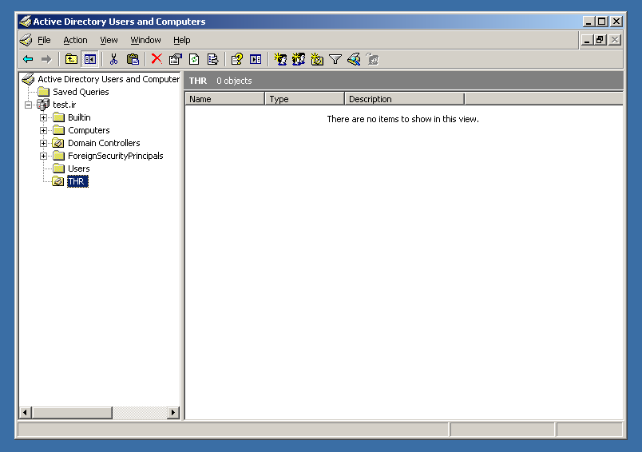
مدیریت در دامین
اجازه تعیین سیاست‏های خاص به آسانی و در یک محیط گرافیکی میسر می‏باشد، در این محیط می‏توان کاربران، کامپیوترها و منابع را به راحتی دسته‏بندی کرده و سیاست های مختلف مدیریتی و کاری را برای آنان مشخص نمایید. در شکل زیر نمایی از AD مشاهده می‏نمایید.

Slide 53
عملیات لازم قبل از نصب
Active Directory

Slide 54
معرفی کلاینت‏های مورد استفاده تحت دامین ماکروسافت
Windows 2000 Professional
Windows XP Professional
Windows Vista
Windows 7
Mac OS (From Apple)
Linux
…

Slide 55

بررسی نیاز AD به سرویس DNS
بدون وجود سرویس DNS کامپیوترها نمی‏توانند سرور DC را برای متصل شدن به
AD پیدا نمایند، بنابراین دامین کارکرد درستی نخواهد داشت و زمانی که قرار است
کلاینت کامپیوترها به دامین Join شوند نیاز به سرویس DNS خواهند داشت.
تصویر زیر نصب همزمان DNS & AD را نشان می‏دهد:

Slide 56
حالت‏های نصب DNS :
حالت نصب دستی
قبل از نصب AD سرویس DNS را نصب و Configure نمایید.
حالت نصب اتوماتیک
در حین پروسه نصب AD سرویس DNS را هم نصب و پیکره‏بندی نمایید.

Slide 57
ویندوز سروری که قصد نصب AD را بر روی آن دارید باید دارای تنظیمات صحیح TCP/IP بر روی کارت شبکه خود باشد.
این تنظیمات عبارتند از:
ست کردن یک Static IP Address برای کارت شبکه کامپیوتر DC
مشخص کردن IP Address مختص به DNS Server برای کارت شبکه کامپیوتر DC

Slide 58
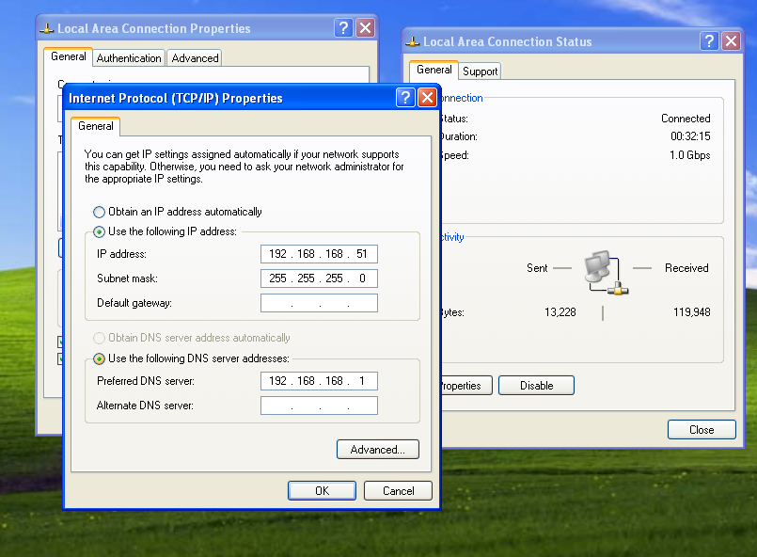
تصویر زیر روش ست کردن IP را نشان می‏دهد.

Slide 59
به جز دو مورد ذکر شده باید قبل از نصب AD به مواردی از قبیل:
تغییر نام مختص به Computer Name ، چرا که بعد از نصب این تغییر راحتی امکان‏پذیر نمی‏باشد.
فضای خالی در حدود 250 MB و یا بیشتر بر روی هارد دیسک برای نصب AD لازم است.
در مورد آدرس دستی کامپیوترها از هر نوع کلاسی می‏توانید استفاده کنید، اما پیشنهاد کلاس C می‏باشد.
در حین نصب AD نیاز به CD ویندوز سرور 2003 خواهد داشت.
بعد از بررسی و فراهم آوردن پیش‏نیازهای فوق می‏توانید نصب AD را آغاز کنید.

Slide 60
مراحل نصب
Active Directory

Slide 61
چگونگی نصب AD در Server 2003
برای این منظور از دستور DCPROMO در درون RUN استفاده نمایید.
دو راه کلی برای نصب AD وجود دارد:
استفاده از کنسول مدیریتی Manage Your Server
استفاده از دستور DCPROMO
در مراحل نصب باید مجموعه‏ای از یک Wizard را تکمیل نمایید و در نهایت AD را نصب نمایید.

Slide 62
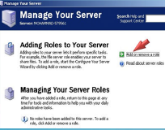
در ادامه منوی Start را باز کرده و با کلیک بر رویServer Manage Your
وارد کنسول مختص به آن شوید، سپس بر روی Add or Remove a role
کلیک نمایید.

Slide 63
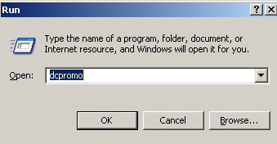
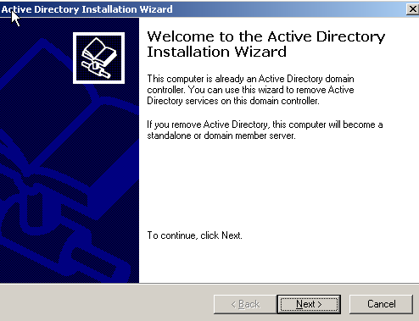
با اجرای دستور DCPROMO در Run می‏توانید اقدام به نصب AD نمایید:

Slide 64
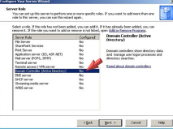
از لیست Roleهایی که نمایش داده شده است گزینه Domain Controller
(Active directory) را انتخاب کرده و بروی Next کلیک نمایید.

Slide 65


در ادامه تعیین می‏کنید که قصد ایجاد Domain Controller جدیدی را دارید یا
دامینی از قبل ایجاد شده و قصد اضافه کردن یکی دیگر را دارید.

Slide 66
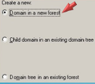
در این مرحله نشان می‏دهید که ساختار دامین شما به چه صورتی شکل گیرد.

Slide 67
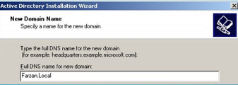
در این پنجره نام دامین را وارد می‏کنید.

Slide 68
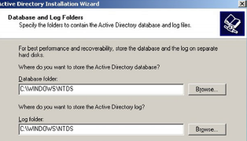
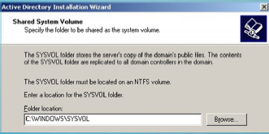
در ادامه Wizard می‏بایست مسیر فولدرهای NTDS و SYSVOL Folder را بر روی هارد دیسک مشخص نمایید.

Slide 69
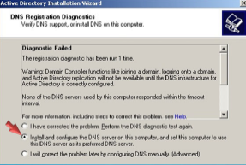
در این مرحله چنانچه قصد دارید سرویس DNS را نیز به همراه AD نصب نمایید از گزینه دوم استفاده نمایید، استفاده از سایر گزینه‏ها در صورتی است که سرویس DNS بر روی کامپیوتر از قبل نصب شده است و یا اینکه قصد دارید خودتان بعد اقدام به نصب و پیکربندی DNS نمایید.

Slide 70
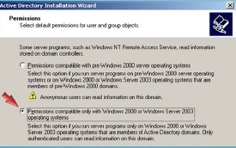
در ادامه کار مشخص می‏کنید که اجازه‏های دسترسی بر اساس نوع سیستم عامل‏هایی که در شبکه استفاده می‏نمایید، به چه صورت می‏باشد. در اینجا گزینه دوم را انتخاب می‏نماییم.

Slide 71
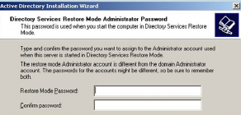
و در این مرحله باید یک پسورد برای زمانی که قصد دارید AD را Restore نمایید مورد استفاده قرار دهید. از این پسورد زمانی که قصد بازیابی در AD را دارید استفاده می‏کنید.

Slide 72
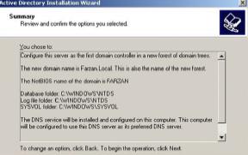
در این پنجره اطلاعات مختصری نمایش داده می‏شود، در صورتی که مورد تایید شماست بر روی Next کلیک کرده تا نصب آغاز گردد. در این مرحله CD مخصوص به سرور 2003 را باید در CDROM قرار دهید.

Slide 73
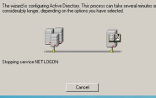
تصویر زیر بیانگردر حال نصب AD می‏باشد.

Slide 74
نتیجه‏گیری
در مجموع استفاده از دامین‏های Active Directory مایکروسافت محاسن بسیار زیادی را برای استفاده کنندگان فراهم می‏آورد و از این جهت بهترین انتخاب ممکن می‏باشد.

